Slide 1
Regression and Clinical prediction models
Seção 18
Performance e validação – Parte 2
Marcel de Souza Borges Quintana
marcel.quintana@ini.fiocruz.br
2019

Slide 2
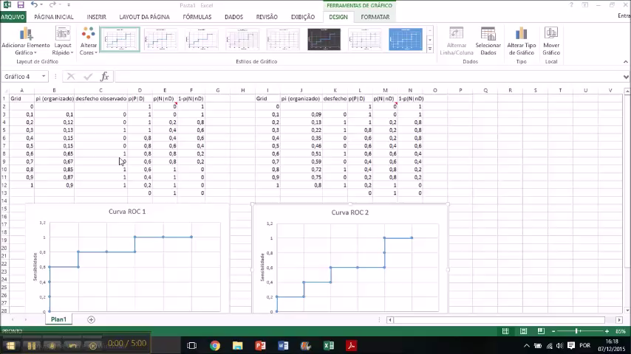

Slide 3

Avaliação da performance do modelo (Cap 15)
  Capacidade discriminativa
Estatística C
  Para variáveis binárias é equivalente a área sobre a curva da curva ROC.
  C varia entre 0.5 e 1
    Quanto mais próximo de 1 melhor é a capacidade discriminativa do modelo
  A Estatística C também está disponível em modelos de sobrevivência
2019
Session 18

Slide 4

Avaliação da performance do modelo (Cap 15)
  Capacidade discriminativa
2. “Discrimination slope” e Boxplot
  $$DL=\left(média valores preditos | ocorreu o desfecho\right)−$$
  $\left(média valores preditos | NÃO ocorreu o desfecho\right)$
2019

Slide 5
Avaliação da performance do modelo (Cap 15)
  Capacidade discriminativa
3. Curva de Lorenz
Similar a curva ROC
Quanto maior for C, maior será a área entre a diagonal e a curva.
  Coeficiente de Givi, calcula a área.
  Interpretação dos quantis 25% e 75%
2019
Session 18

Slide 6
Avaliação da performance do modelo (Cap 15)
  Capacidade discriminativa
2019
Session 18

Slide 7
Avaliação da performance do modelo (Cap 15)
  Exemplo: Probabilidade de ter apenas tecido benigno em pacientes tratados com quimio para câncer testicular
Validação interna:
  OK – Baixo otimismo.
Validação externa:
  Diferenças talvez sejam atribuíveis a redução da incidência na amostra externa.
2019
Session 18

Slide 8
fim
Seção 18
Performance e validação – Parte 2
Marcel de Souza Borges Quintana
marcel.quintana@ini.fiocruz.br
2019

